Slide 1
التمهيد
الأسماك الصغيرة وجبة شهية تحرص الدلافين على اصطيادها ، فعلام تتغذى الأسماك الصغيرة ؟

Slide 2
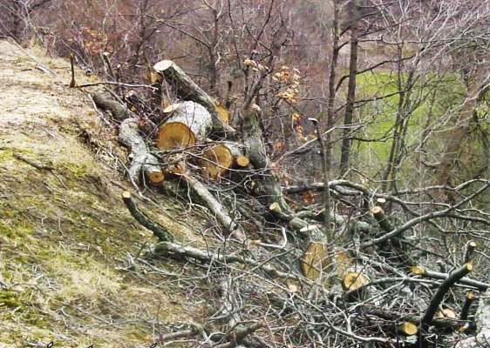
الوحدة الثالثة
الأنظمة البيئية ومواردها
الفصل السادس
الفصل الخامس
مراجعة الفصل السادس
مراجعة الفصل الخامس

Slide 3
كتاب الطالب صـ116
المفردات
نموذج يبين كيف تنتقل الطاقة في الغذاء من مخلوق حي إلى آخر في نظام بيئي
السلسلة الغذائية
نموذج يبين مجموعة متداخلة من السلاسل الغذائية في نظام بيئي معين.
الشبكة الغذائية
نموذج يوضح كيف تنتقل الطاقة في سلسلة غذائية
هرم الطاقة
متوسط الحالة الجوية في منطقة جغرافية معينة خلال
فترة زمنية طويلة
المناخ
نظام بيئي يشغل منطقة جغرافية واسعة علي اليابسة يسود فيها مناخ معين، و تعيش فيها أنواع معينة من الحيوانات و النباتات.
المنطقة الحيوية

Slide 4
كتاب الطالب صـ120
الدرس الأول
الفصل الخامس
السلاسل والشبكات الغذائية وهرم الطاقة
الأسماك الصغيرة وجبة شهية تحرص الدلافين على اصطيادها ، فعلام تتغذى الأسماك الصغيرة ؟

Slide 5
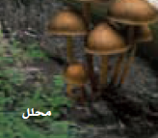
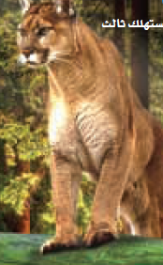
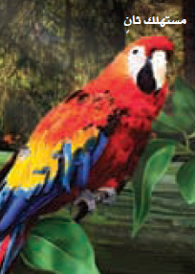
كتاب الطالب صـ122
ما السلاسل الغذائية ؟
نموذج يبين كيف تنتقل الطاقة في الغذاء من مخلوق حي الى آخر في نظام بيئي .
السلاسل الغذائية
هو كائن حي تبدأ به السلسلة الغذائية وهو كائن منتج له القدرة على انتاج غذائه بنفسه وغالباً المنتجات تكون هي النباتات .
المنتج
كائنات حية تعتمد في غذائها على الكائنات الحية الأخرى .
المستهلكات
هو كائن حي يقوم بتحليل بقايا الكائنات الحية الميتة إلى كائنات بسيطة .
المحلل

Slide 6
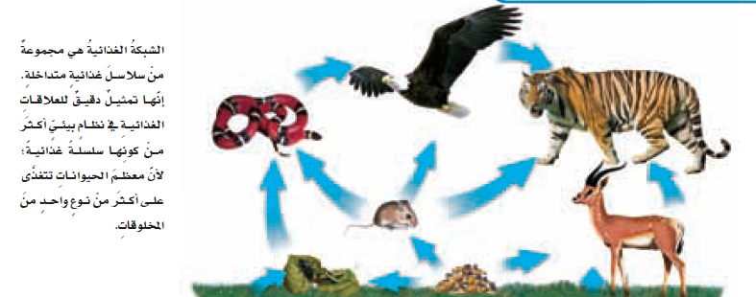
كتاب الطالب صـ124
ما الشبكات الغذائية ؟
هي نموذج يبين تداخلات السلاسل الغذائية في نظام بيئي والمخلوقات التي تكون في السلسلة لها دور معين في النظام البيئي وآكلات الاعشاب هي المستهلكات الأولى التي تتغذى على المنتجات فقط والمستهلكات الثانية و الثالثة هي الحيوانات التي تتغذى على الحيوانات التي مثلها أما التي تتغذى على النباتات والحيوانات تسمى بالحيوانات القارتة .
مخلوق حي يقتل مخلوقاً حياً آخر ليتغذى عليه ؟
الحيوان المفترس
المخلوق الحي الذي يتغذى على بقايا الحيوانات ، ويخلص البيئة منها
الحيوان الكانس

Slide 7
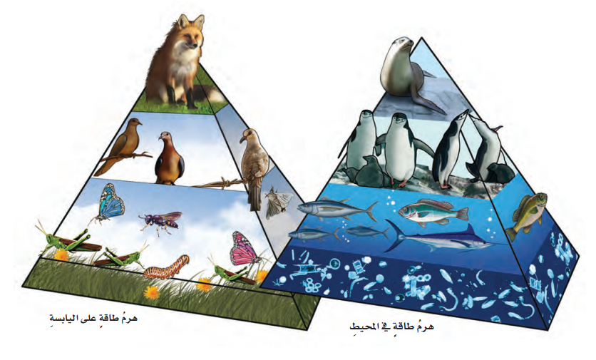
كتاب الطالب صـ126
ما هرمُ الطاقةِ؟
هو نموذج يبين كيف تنتقل الطاقة خلال سلسلة غذائية معينة . بحيث تمثل المنتجات قاعدة الهرم والمستهلكات الأولى في وسط الهرم والكائنات التي تحلل المستهلكات توجد في المستوى التالي للهرم .

Slide 8
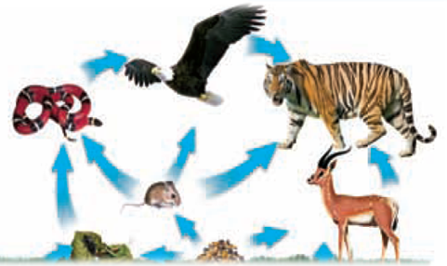
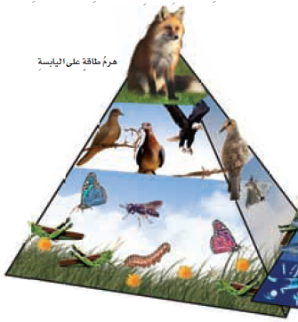
كتاب الطالب صـ127
الفصل الخامس
مراجعة الدرس الأول
الوحدة الثالثة
ملخص مصور
تبين السلسلة الغذائية المسار الذي تنتقل فيه الطاقة من مخلوق حي إلى آخر في النظام البيئي .
تبين الشبكة الغذائية كيف تتداخل سلاسل غذائية في النظام البيئي .
يبين هرم الطاقة كيف تنتقل الطاقة من المنتجات إلى مستويات مختلفة من المستهلكات .

Slide 9
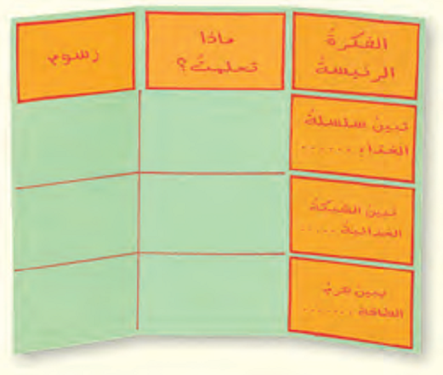
كتاب الطالب صـ127
الفصل الخامس
مراجعة الدرس الأول
الوحدة الثالثة
المطويات
أنظم أفكاري
أعمل مطوية كالمبينة في الشكل ، ألخص فيها ما تعلمته عن السلاسل والشبكات الغذائية وهرم الطاقة ، وأعطي أمثلة على ذلك .

Slide 10
كتاب الطالب صـ127
الفصل الخامس
مراجعة الدرس الأول
الوحدة الثالثة
أفكر وأتحدث وأكتب
1- المفردات :
المفترسات
تسمي الحيوانات التي تتغذى على مخلوقات حية ميتة ....................
الرئيسية

Slide 11
كتاب الطالب صـ127
الفصل الخامس
مراجعة الدرس الأول
الوحدة الثالثة
أفكر وأتحدث وأكتب
2- أتتبع :
ما مستويات السلسلة الغذائية ؟
منتجات
مستهلكات
محللات

Slide 12
كتاب الطالب صـ127
الفصل الخامس
مراجعة الدرس الأول
الوحدة الثالثة
أفكر وأتحدث وأكتب
3- التفكير الناقد :
لماذا توفر لنا الشبكة الغذائية معلومات أكثر عن النظام البيئي من السلسة الغذائية ؟
الإجابة :
لأن السلسة الغذائية تبين مساراً واحداً فقط من مسارات انتقال الطاقة خلال بعض الجماعات الحيوية في النظام البيئي ، في حين تبين الشبكة الغذائية المسارات المتعددة التي تدخل فيها السلاسل الغذائية

Slide 13
كتاب الطالب صـ127
الفصل الخامس
مراجعة الدرس الأول
الوحدة الثالثة
أفكر وأتحدث وأكتب
أختار الإجابة الصحيحة :
4- أي المجموعات التالية لا تصنف فيها المخلوقات في نظام بيئي ؟
أ – المنتجات . ب – المستهلكات .
ج – المحللات . د – المستقبلات .
5- تسمى المخلوقات الحية التي تحصل على غذائها عن طريق قتل مخلوقات حية أخرى :
أ- آكلات الأعشاب . ب- الحيوانات القارتة .
ج- المفترسات . د – الحيوانات الكانسة .

Slide 14
كتاب الطالب صـ127
الفصل الخامس
مراجعة الدرس الأول
الوحدة الثالثة
أفكر وأتحدث وأكتب
6- السؤال الأساسي:
كيف تنتقل الطاقة بين المخلوقات الحية في النظام البيئي ؟
تنتقل الطاقة من مخلوق حي إلي آخر عبر ما يسمي السلسلة الغذائية .

Slide 15
الواجب
س:رتب مستويات السلسلة الغذائية باستخدام المصطلحات الاتية؟
( المحللات ــ المنتجات ــ المستهلكات )
(1) المنتجات
(2) المستهلكات
(3) المحللات
الرئيسية

